Slide 1
Ergotherapie bij Parkinson

Slide 2
Vergoeding ergotherapie vanuit de Zvw
Ergotherapie wordt vergoed vanuit de basisverzekering. Hier is dus het eigen risico van toepassing. Het eigen risico is een verplicht bedrag wat je moet betalen als je kosten maakt voor zorg uit de basisverzekering. In 2026 is dit verplicht eigen risico voor de zorgverzekeraar €385. Naast het verplicht eigen risico kan gekozen worden voor een vrijwillig eigen risico daar boven op.
WMO advies valt buiten de vergoeding Zvw:
Vergoeding inzet ergotherapeut bij Wmo activiteiten – Ergotherapie
Vergoeding | menzenvoormensen.nl

Slide 3
Ergotherapie inschakelen wanneer:
De client ervaart afname zelfredzaamheid, als gevolg van verminderde motorische en/of cognitieve mogelijkheden en wil kijken naar compensaties/anders handelen. Dit kan op gebied van ADL, HDL, hobby, werk en rol
(Mantel)zorg ervaart grote belasting in zijn/haar rol
Er is sprake van veranderde woonomstandigheden als gevolg van wegvallen partner of mantelzorger
Informatie over mogelijkheden compensaties i.v.m. afname zelfredzaamheid (adl, hobby, werk)
Problemen m.b.t. zithouding- en of lighouding bijv. decubitus, houding niet kunnen handhaven of juist niet kunnen variëren van houding

Slide 4
Lopen/vallen
Orthostatische hypotensie
Treed op binnen 2 minuten na houdingsverandering
Dubbeltaken staand uitvoeren
Parkinson rollator
Wanneer lopen gehinderd wordt door freezing, onbedoeld sneller lopen en/of niet kunnen stoppen
Loopfiets
Indien rollator geen passsende oplossing is, kan een loopfiets een alternatief zijn.
Individuele vragen over vallen: benoem dit binnen netwerk van Parkinsonnet. Zij kunnen inschatten wie de vraag het best kan beantwoorden (medicatie, voeding, kracht of……)

Slide 5
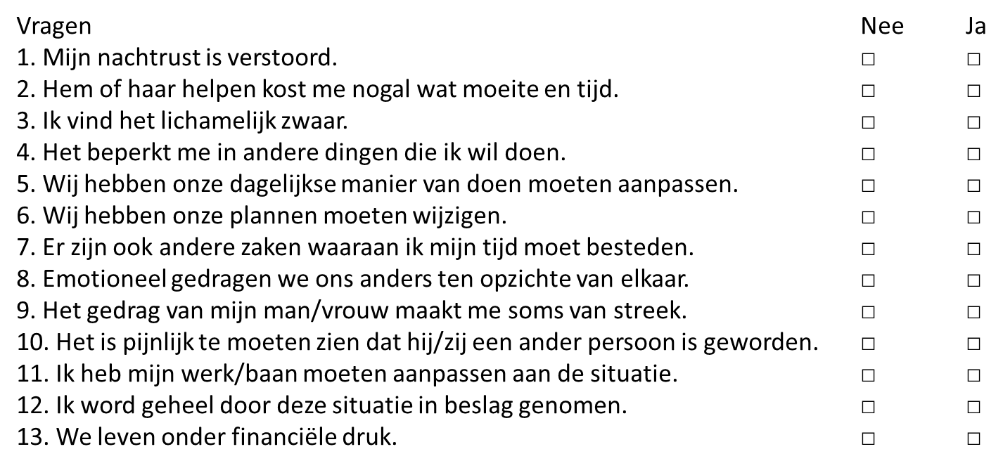
Caregiver Strain Index (CSI)
(ontwikkeld door B. Robinson, 1983)
Instructie mantelzorger Ik noem een aantal dingen op die voor kunnen komen bij mensen in een zelfde soort situatie

Slide 6
Vergoeding hulpmiddelen
Wmo:
- Participeren in de maatschappij bijv vervoersvoorziening;
Gebruik kunnen maken van alle noodzakelijke ruimtes in de woning;
Ontlasten mantelzorger, bijv. door begeleiding individueel of groep
Zvw:
Zelfredzaamheid op gebied van handelen;
Goede ondersteuning bij zitten en liggen;
Kleine hulpmiddelen worden niet vergoed. Sommige zorgverzekeraars vergoeding 1x per jaar een bepaald bedrag wat vrij te besteden is. Zie hiervoor de polis.
Fonds:
Iedere fonds heeft eigen regels. Bij alle fondsen geldt een
inkomen- en vermogentoets. Zij vergoeden die
voorzieningen waarvoor geen wet- en regelgeving is.

Slide 7
kleine hulpmiddelen
Handige site om ideeën op te doen: Home | Able2

Slide 8
Veelvuldig heffen arm
Armondersteuning bijv.
Wanneer eten en drinken vermoeiend is
Wanneer computeren vermoeiend is
Spullen pakken binnen handbereik
Etc.
https://www.bing.com/videos/search?q=dynamische+armondersteuning&&view=detail&mid=7441E8A52B1734DEACE37441E8A52B1734DEACE3&&FORM=VRDGAR&ru=%2Fvideos%2Fsearch%3Fq%3Ddynamische%2Barmondersteuning%26FORM%3DHDRSC3
Eetrobot wanneer arm-handfunctie dusdanig slecht is dat naast heffen ook bestek vasthouden een probleem is
Eetrobot - ThuisAlsThuis - Bing video

Slide 9
Vragen?

Slide 10
Bedankt voor uw aandacht

